Slide 1
СЛОВОСПОЛУЧЕННЯ. ВІДМІННІСТЬ СЛОВОСПОЛУЧЕННЯ ВІД СЛОВА Й РЕЧЕННЯ

Slide 2
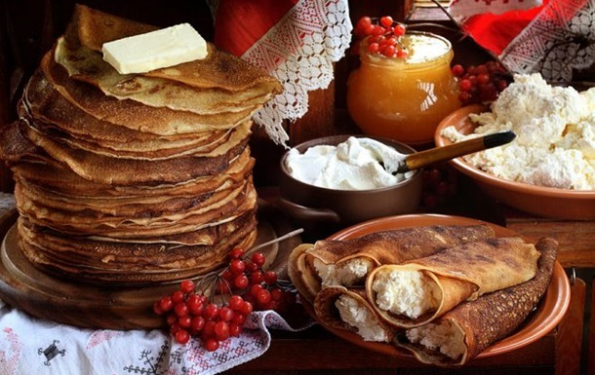
Порівняйте записи у трьох колонках. У якій колонці інформація передана найповніше? У першій чи другій колонці предмет описано точніше?
Свято | Свято Масляної | Щороку свято Масляної в нашій країні припадає на різний час і відзначається рівно за тиждень до Великого Посту.

Slide 3
Словосполучення – це два чи більше слова, пов'язані за змістом та граматично. Одне з цих слів головне, інше – залежне.
Зв’язок за змістом
Можна поставити питання від головного слова до залежного.
Співати (як?) голосно, говорити (про що?) про плани.
Граматичний зв’язок
За допомогою закінчень; за допомогою закінчень та прийменників.
Мала пташка, сиділи біля верби.

Slide 4
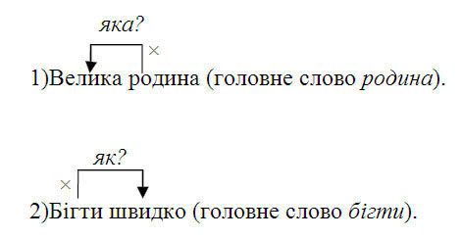
Як розрізнити головне та залежне слово?
Від головного слова до залежного ставлять питання. При розборі головне слово позначають знаком Х.

Slide 5
Словосполучення за будовою
Непоширені
Складаються з двох слів.
Наприклад: охайні зошити вірш про маму.
Поширені
Складаються з трьох і більше слів.
Одне й те ж слово може бути головним та залежним.
Наприклад: готуватися до приходу гостей, збірка цікавих задач.

Slide 6
До словосполучень не належать
Іменники або займенники з прийменниками: біля ставу; серед лісу; у нього.
Підмет і присудок: шумить вода, співає дівчина.
Слова, незалежні одне від одного: сніг і дощ, вітер і сонце.
Складені форми майбутнього часу та складені форми вищого і найвищого ступенів порівняння прикметників: буду писати; найкраща нагорода.

Slide 7
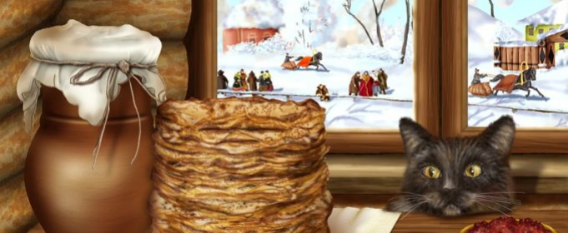
Завдання 1
Розподілити подані конструкції на ті що є словосполученнями й ті, які не належать до словосполучень. Пояснити свій вибір.
Млинці та вареники, смачні вареники, догодити гостям, господині печуть, до весни, після морозів, смачно і весело, святкує молодь, святкує довго, чудовий тиждень, буду святкувати, сувора зима, іти святкувати, хотів почастувати, пригощати радо.

Slide 8
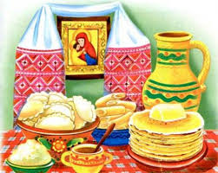
Завдання 2
Допишіть потрібні слова, щоб утворилося словосполучення. Визначте, до яких частин мови належать слова у виділених словосполученнях.
Вареники (з чим?)…, млинці (які?)…, одягнені (як?)…, зустрічають (як?)…, поїдання (чого?)…, святкувати (що?)…, не забувати (про кого?)…, збиратися (де?) …, приходити (навіщо?)… .

Slide 9
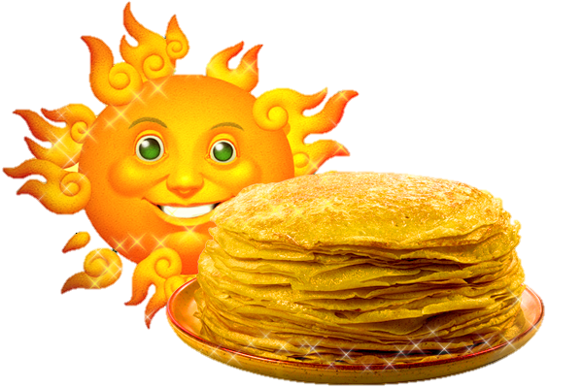
Завдання 3
Випишіть 12 словосполучень, визначте в них головне та залежне слово.
Масляна — це свято на честь весняного пробудження природи. І дорослі і молодь катаються на санчатах, печуть смачні млинці і куштують їх просто на вулиці. Ці млинці - обрядова їжа, що символізує сонце.
Тож зима і холод мають відступитися і дати місце весні і сонцю. Ще один символ свята - солом'яне опудало Зими. Його спалюють, щоб холод назавжди відступив і дав дорогу теплу.

Slide 10
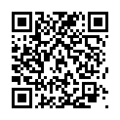
Інтерактивна вправа
https://learningapps.org/watch?v=p8ioywu0c21
Перевірте, чи зможети ви правильно розподілити конструкції.

Slide 11
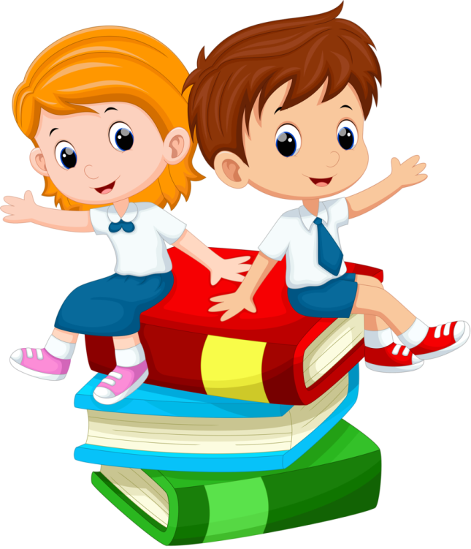
Для детального ознайомлення та закріплення вивченого можна переглянути відео, що міститься нижче.
https://www.youtube.com/watch?v=xcsO7vAaNUw

